Slide 1
빅데이터개론 - 파이썬의 기본 -
2020. 03. 25. (수)
본관 404C 소프트웨어학과 NDSLab
안준영(swh01007@gmail.com)
Notes:
안녕하십니까
이번 1학기 빅데이터개론 수업의 실습조교를 맡게 된 Network Data Science Lab의 안준영입니다. 반갑습니다.
실습 강의 중 궁금하신 사항이나 도움이 필요하실 경우, 언제든지 e-campus나 제 메일 혹은, 연구실로 방문하시면 친절히 안내드리겠습니다.

Slide 2
목 차
Python의 기원
Python의 철학 및 특징
Python의 다양한 쓰임새
Python을 실행하는 여러가지 방법
Anaconda 설치 및 Jupyter Notebook 실행
Google Colab 사용법 설명
자료 출처 : https://wikidocs.net/book/1
Notes:
제가 알려드릴 이번 수업의 목차는 다음과 같습니다.
첫번째, 파이썬의 기원
두번째, 파이썬의 철학 및 특징
세번째, 다양한 Python의 쓰임새
네번째, 파이썬을 실행하는 여러가지 방법
다섯번째, 아나콘다 설치 및 주피터 노트북 실행
여섯번째, 구글 코랩 사용법 설명입니다.
수업에 사용되는 자료들은 대부분 위키독스 박응용님의 점프 투 파이썬을 사용하였습니다.

Slide 3
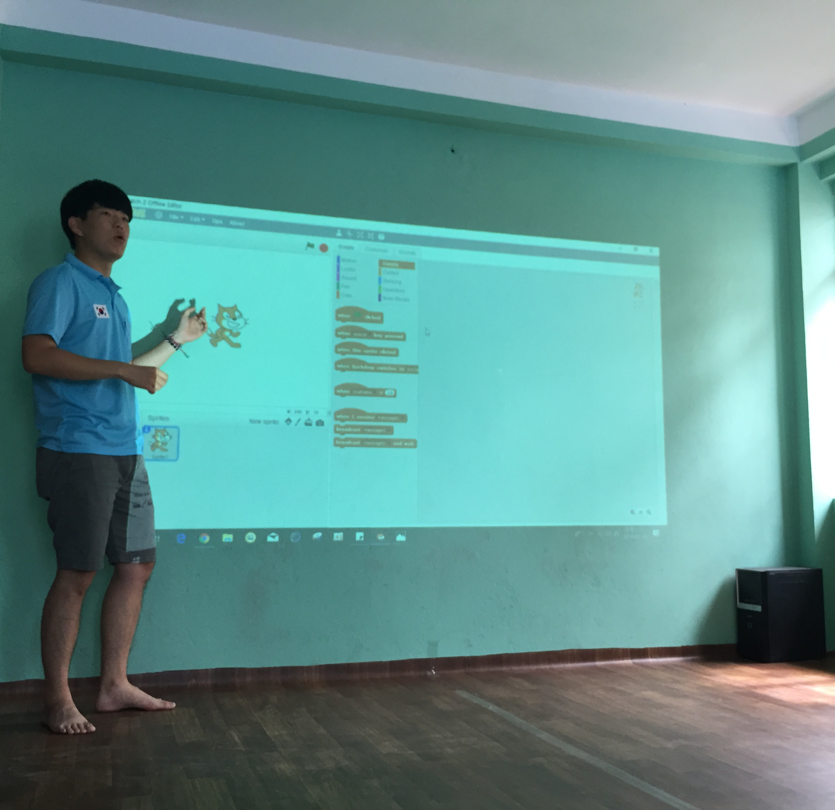
제 소개를 드리자면
1. 이름 : 안준영
2. 이력
- 2013 컴퓨터소프트웨어공학과 입학
- 2019 컴퓨터공학과 졸업
- 2020 소프트웨어학과 석사 입학
Network Data Science Lab 연구원
Notes:
먼저 수업에 들어가기 앞서 간략히 제 소개를 드리도록 하겠습니다.
오프라인으로 만났으면 면대면으로 설명드렸겠지만,
온라인으로 진행되는 강의인만큼 제 소개를 먼저 드리는 것이 더욱 예의라 생각하여 준비했습니다.
제 이름은 안준영이고, 2013년 상명대학교 컴퓨터소프트웨어공학과로 입학하여 19년도 봄에 졸업하고, 올해 대학원 석사과정으로 입학하였습니다.
옆의 사진은 제가 18년도 ICT 봉사단으로 네팔의 한 학교에 파견되었을 때 스크래치 교육을 하고 있는 모습입니다.
현재 김현철 교수님의 Network Data Science Lab의 연구원으로 빅데이터와 머신러닝에 대해서 공부하고 있습니다.
앞으로 잘 부탁드리며 파이썬 소개를 시작하겠습니다.

Slide 4
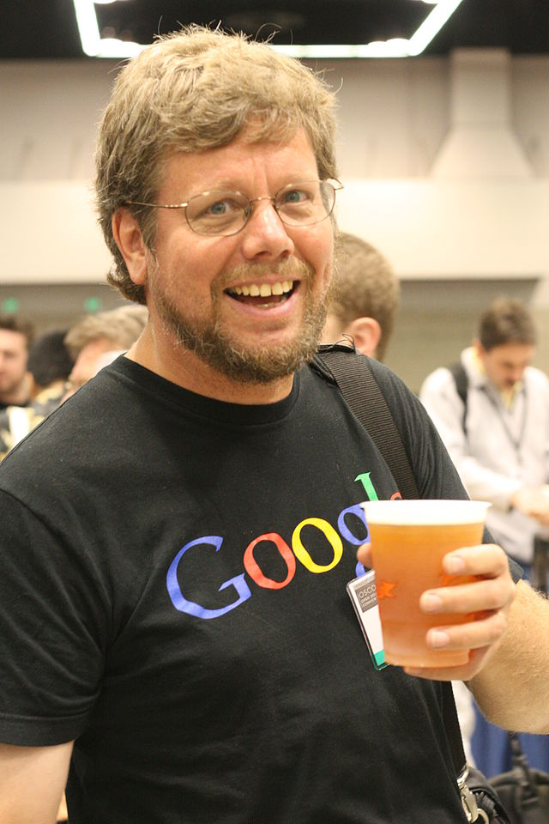
1. Python의 기원
네덜란드 암스트레담의 귀도 반 로섬이 (Guido van Rossum)
1989년 12월에 개발하기 시작하여 1991년에 배포된 인터프리터 언어
Python이란, 자신이 좋아하던 코미디 <Monty Python’s Flying Circus>에서 비롯된 것이라고 함
Notes:
먼저 파이썬의 기원입니다.
파이썬은 ‘네덜란드 ~ 인터프리터 언어＇입니다. 옆에 계신 이 분이 창시자이신 귀도 반 로섬님입니다.
‘Python이란 이름은 자신이 좋아하던 코미디 ~ ‘에서 비롯된 것이라고 합니다.
파이썬을 만들게 된 계기에 대해서 인터뷰를 한 영상이 있는데 한 번 보시겠습니다.

Slide 5
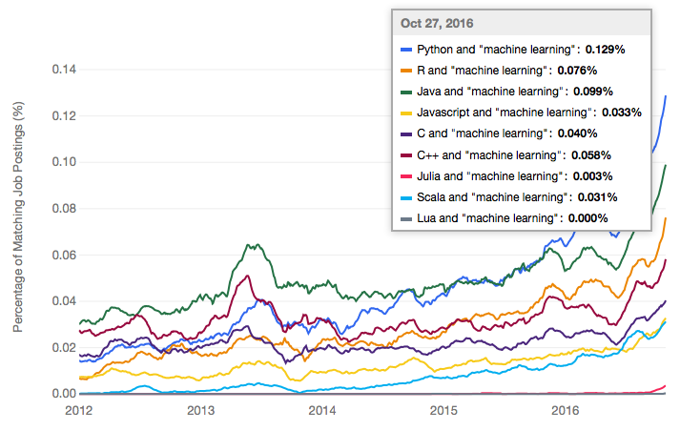
잠깐, 이 과목은 왜 하필 파이썬일까?
최근 몇 년 들어 머신러닝과 데이터 사이언스에 대한 관심도가 높아지면서 모든 프로그래밍 언어의 인기도가 높아지고 있음
머신러닝과 데이터 사이언스에서 파이썬의 인기는 압도적으로 높음
Jean-Francois Puget, IBM. https://www.kdnuggets.com/2017/01/most-popular-language-machine-learning-data-science.html
Notes:
먼저 파이썬의 기원입니다.
파이썬은 ‘네덜란드 ~ 인터프리터 언어＇입니다. 옆에 계신 이 분이 창시자이신 귀도 반 로섬님입니다.
‘Python이란 이름은 자신이 좋아하던 코미디 ~ ‘에서 비롯된 것이라고 합니다.
파이썬을 만들게 된 계기에 대해서 인터뷰를 한 영상이 있는데 한 번 보시겠습니다.

Slide 6
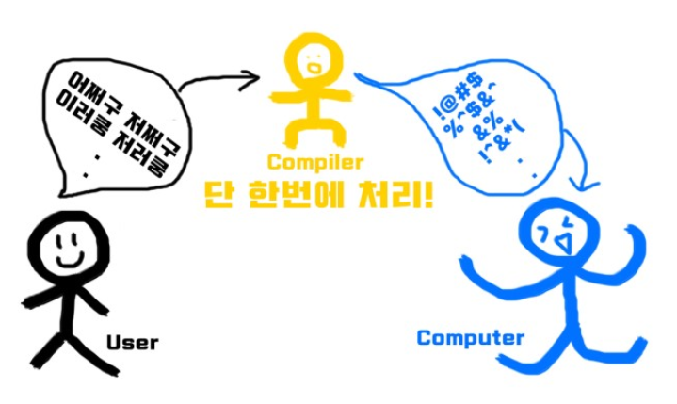
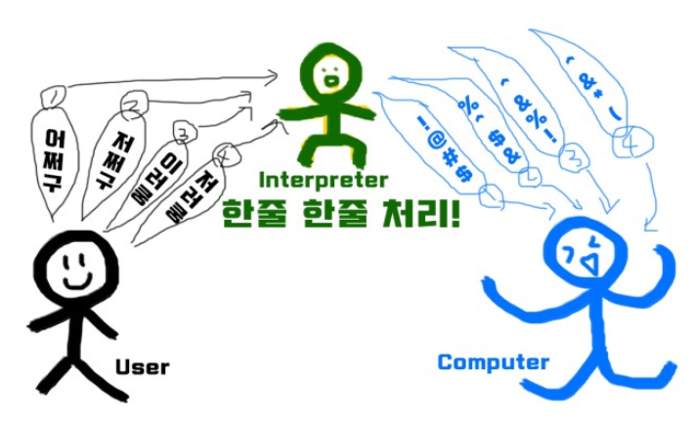
1. Python의 기원
■ 인터프리터 언어
- 컴파일 언어는 컴파일 후 만들어지는 프로그램을 통해 동작을 실행(대표적으로 C와 Java)
- 인터프리터 언어는 한 줄씩 소스 코드를 해석해서 그때그때 실행해 결과를 바로 확인할 수 있음
ex) 통역사와 함께 외국인을 만나는 상황을 빗대어서 표현하자면
컴파일 언어 - 내가 할 말을 모두 끝낸 다음에 통역사가 한 번에 통역
인터프리터 언어 - 내가 말 한마디를 끝낼 때마다 통역사가 바로바로 통역
그림 출처 : 지오니님의 블로그 (https://blog.naver.com/zosl1004/221242373322)
Notes:
영상 잘 보셨나요?
그렇다면, 위에서 언급되었던 인터프리터 언어에 대한 개념을 설명드리겠습니다.
먼저 컴파일 언어에 대해서 설명을 드리면, ~~~~
반면에 인터프리터 언어는 ~
예를 들어서 여러분들이 통역사와 함께 외국인을 만나는 상황이라고 하면

Slide 7
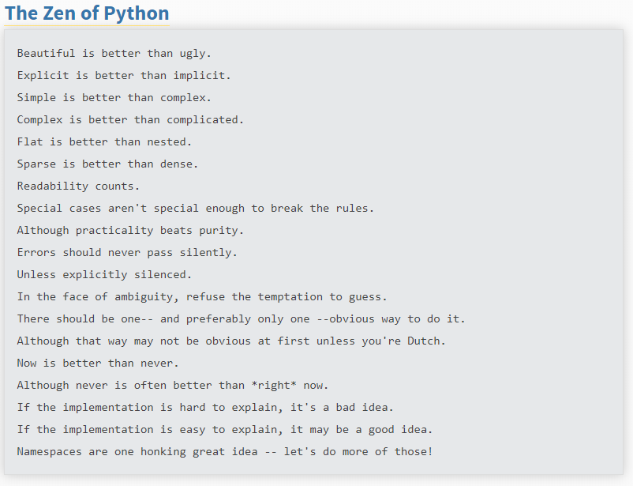
2. Python의 철학 및 특징
“아름다운 것이 추한 것보다 낫다.”
“명시적인 것이 암시적인 것보다 낫다.”
“단순함이 복잡함보다 낫다.”
“복잡함이 난해한 것보다 낫다.”
“가독성은 중요하다.”
➔ (다른 언어들의 경우) 문제를 해결하는데 100가지 다른
방법이 있지만, 파이썬은 1가지 효율적인 방법을 추구
Notes:
다음은 파이선의 철학에 대해서 설명드리고자 합니다.
Python Enhancement Proposal이라는 파이썬 개발 문서에도 나와있

Slide 8
2. Python의 철학 및 특징
■ 인간 지향적인 언어
ex) if 4 in [1,2,3,4]: print(“4가 있습니다.”) → 직독직해 가능.(만약 4가 1, 2, 3, 4 중에 있으면 “4가 있습니다＂를 출력)
* 이러한 쉬운 문법으로 인해 배우기 쉽고, 프로그램 개발 속도가 빠름
■ 간결한 언어

Slide 9
2. Python의 철학 및 특징
이러한 특징들로 인해 다른 언어에 비해 상대적으로 배우기 쉽고, 여러 교육 기관 및 산업체에서의 이용이 증가하고 있음
다양한 플랫폼에서 쓸 수 있고, 라이브러리(모듈)가 풍부함
Java, C 다음으로 많이 쓰이는 언어
출처 : https://www.tiobe.com/tiobe-index/

Slide 10
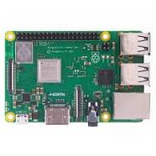
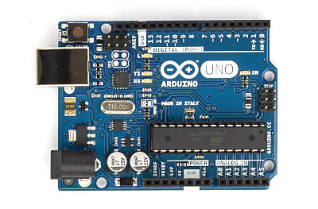
3. Python의 다양한 쓰임새
웹 프로그래밍
시스템 유틸리티 제작
IoT
C / C++과의 결합
수치 연산 프로그래밍
데이터 분석
Notes:
알 수 없는 작성자 님의 이 사진에는 CC BY-SA 라이선스가 적용됩니다.

Slide 11
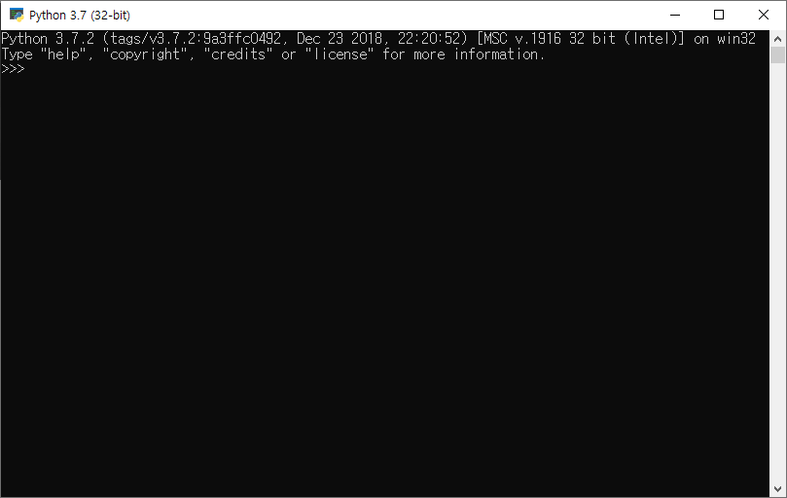
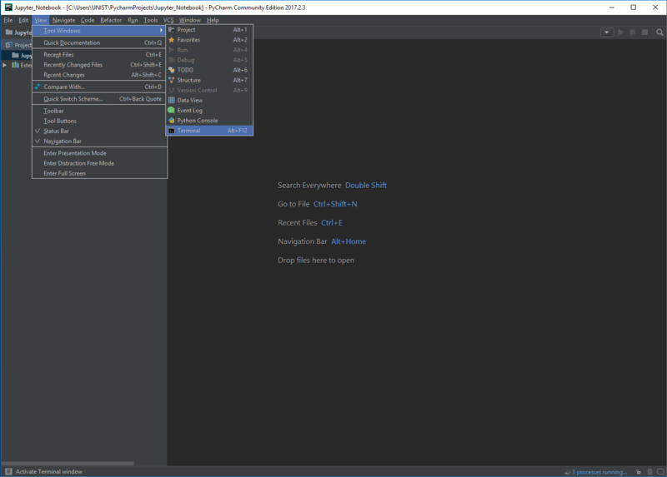
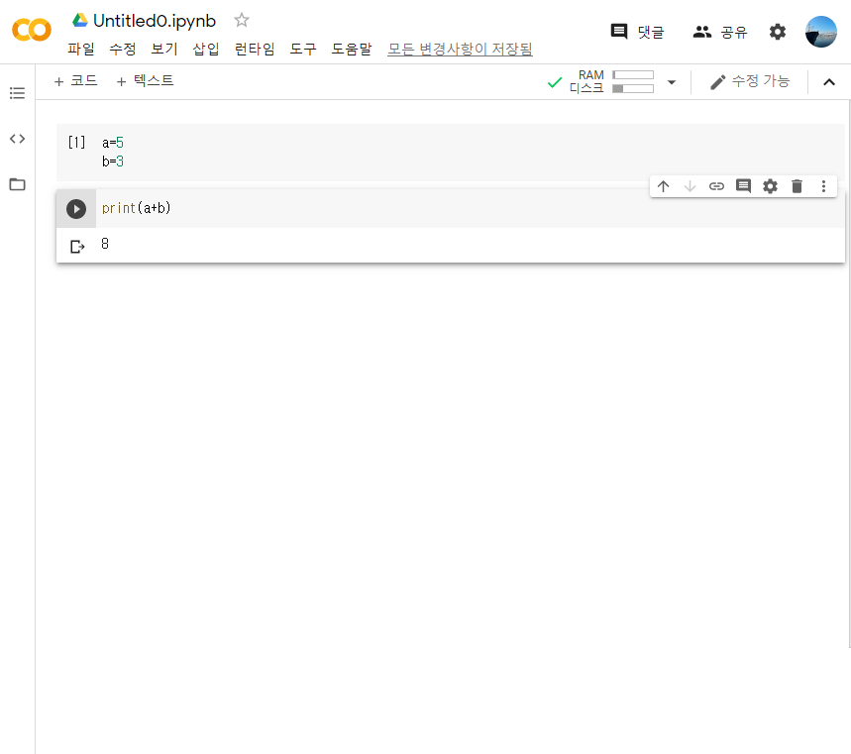
4. Python을 실행하는 여러가지 방법
CLI 방식
GUI 방식
Command 창을 이용
PyCharm 등의 IDE를 이용
Jupyter Notebook 이용
Google Colab 이용

Slide 12
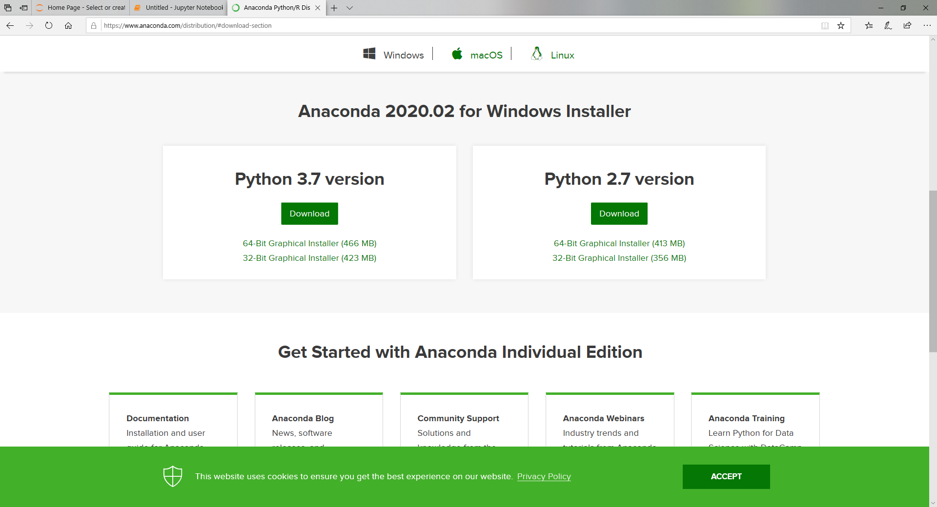
5. Anaconda 설치 및 Jupyter Notebook 실행
https://www.anaconda.com/distribution/#download-section

Slide 13
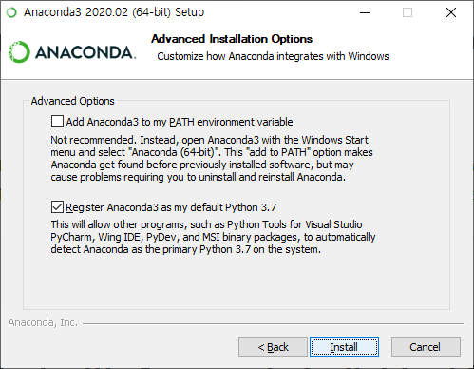
5. Anaconda 설치 및 Jupyter Notebook 실행

Slide 14
5. Anaconda 설치 및 Jupyter Notebook 실행
※ 콘솔창 종료 시 jupyter notebook 서비스도 종료됨

Slide 15
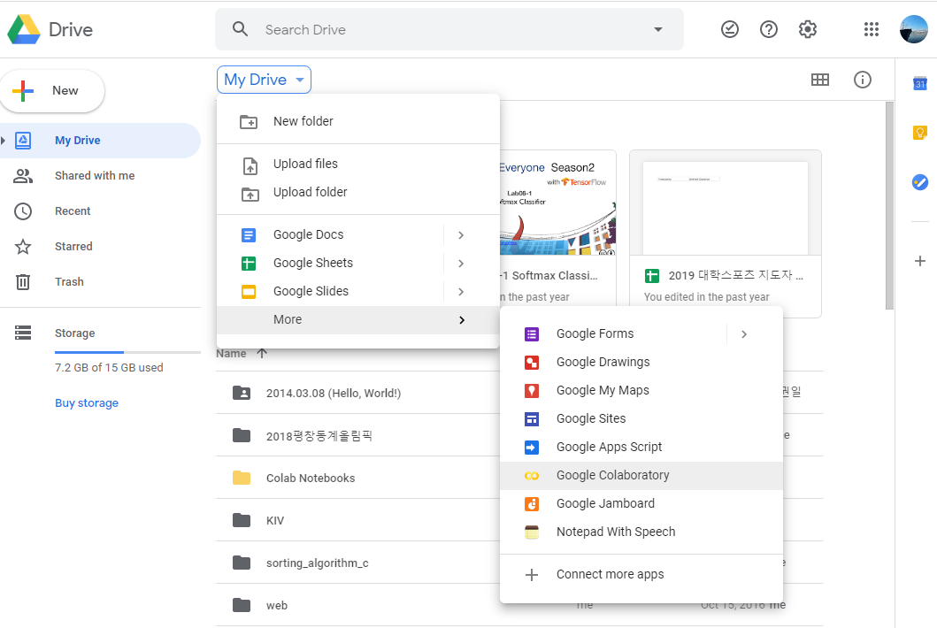
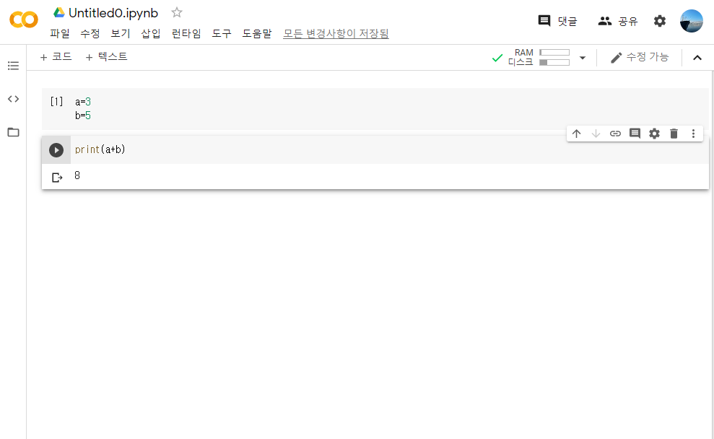
6. Colab 실행
① 구글 드라이브에 접속
② Google Colaboratory 클릭
③ 코드 작성 및 run

Slide 16
부록. 개발자에게 영어가 필요한 이유?
영어를 안 해도 개발은 할 수 있습니다.
다만, 프로그래밍의

